Slide 1
Radyoterapide Risklerin Değerlendirilmesi ve Azaltılmasına Yönelik Yöntemler
Dr. Eda Yirmibeşoğlu Erkal
Sağlık Bilimleri Üniversitesi
Ümraniye Eğitim ve Araştırma Hastanesi
eda.yirmibesogluerkal@sbu.edu.tr

Slide 2


Radyasyon
onkoloğu
Radyoterapi teknikeri
Sağlık fizikçisi
RADYOTERAPİ
Radyoterapi hemşiresi

Slide 3


Tedavi doğrulama
ve monitorizasyonu
Simülasyon, görüntüleme ve hedef belirleme
Hasta setup’ı
Tedavi
Hasta değerlendirilmesi
Tedavi bilgisi transferi
Immobilizasyon ve pozisyonlama
Planlama
Tedavi kararı
Tedavi protokolü seçilmesi

Slide 4
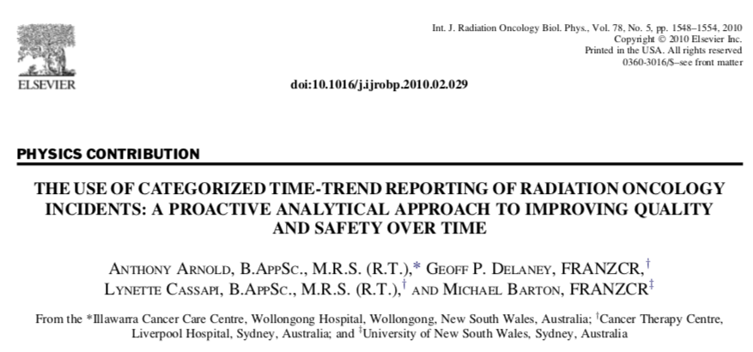
Radyasyon onkolojisindeki olayların kategorize edilmiş zaman trendi kullanılarak raporlanması: Zaman içerisinde kalite ve güvenliği artıırmak için yaklaşım

Slide 5
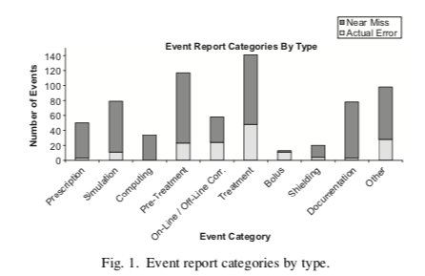
Tedavi
Tedavi öncesi
Kategorilere göre gerçekleşen ve gerçekleşmek üzere olan tıbbi hatalar

Slide 6
Reçeteleme (prescription) ilgili olaylar
Yanlış enerji seçilmesi
Yanlış doz veya fraksiyon dozu seçilmesi
Reçetelemenin RO tarafından imzalanmaması
Bolus, gerekli olduğu halde reçetelenmemesi
Blok, gerekli olduğu halde reçetelenmemesi
Yanlış tedavi alanı tanımlanması
Bilgisayarla ilgili olaylar
Yanlış ağırlık/hesaplama/doz noktası tanımlanması
Hesaplama hatası
Yanlış BT yoğunluk dönüşüm dosyası kullanılması
Yanlış normalizasyon kullanılması
Simülasyon ilgili olaylar
Simülasyon/sanal sim hatası
DRR yanlış işaretlenmesi
Kontrast ilişkili hatalar
Yanlış BT protokolü kullanılması

Slide 7
Tedavi öncesi ile ilgili olaylar
Yanlış MU hesaplanması
Yanlış MU kayıt ve doğrulaması
Tray/wedge kodu girilmemesi/ hatalı girilmesi
Atenüasyon faktörü girilmemesi
QA kontrollerinin gerektiğinde yapılmaması
Tedavi çıktılarının hatalı olması
Hasta üzerine işaretlemenin yapılmamış olması
Online/offline düzeltmeler ile ilgili olaylar
Görüntü alınmamış olması
EPID yanlış etiketlenmiş olması
Görüntünün ihtiyaç halinde gözden geçirilmemiş olması
Yanlış kayma uygulanması
Tedavi kaymalarının gerekli olduğu halde yapılmamış olması

Slide 8
Tedavi ile ilgili olaylar
Yanlış alan
Hastanın tedavi edilmemiş olması
Yanlış alanının uygulanması
Alanın tedavi edilmemiş olması
Yanlış SSD ile tedavi edilmiş olması
Yanlış MU verilmesi
Yanlış alan boyutu ayarlanması
Yanlış wedge kullanılması
Yanlış enerji uygulanması
Değişikliklerin kayıt ve doğrulamaya girmemesi
İşaretleme hatası
İmmobilizasyon aparatında hata olması
Bolus ile ilgili olaylar
Bolus reçetelenmesine rağmen kullanılmaması
Yanlış kalınlıkta bolus kullanılması
Bolusun yanlış alana uygulanması

Slide 9
Blok ile ilgili olaylar
Reçetelenen blok kullanılmamış olması
Yanlış blok kullanılması
Yanlış alana kullanılması
MLC pattern hatası
MLC dosya bilgi kaybı/alana tanımlanmamış olması
MLC kontrollerinin yapılmamış olması
Dökümantasyon ile ilgili olaylar
Simülasyon verilerinde hata/ eksiklik
Tedavi çıktılarında hata/eksiklik
Kayıt ve kontrol dökümanlarında hata/eksiklik
Görüntüleme dökümantasyonunda hata/eksiklik
Genel dökümantasyonda hata/eksiklik

Slide 10
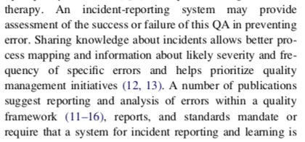
Olay bildirim sistemi
Olayı paylaşmak bilgilenmeyi ve kalite geliştirme basamaklarını kuvvetlendirmektedir.

Slide 11
Analitik raporlama sistemi, gerçekleşen ya da gerçekleşmek üzere yakalan olayların düzenli olarak raporlanması, olayların incelenmesi, aylık gözden geçirilmesi ile sistematik tipteki sorunları tanımlayıp daha önemli sorunlara dönüşmesi engellenebilmiştir.
Bölümün kalite iyileştirme döngüsüne rehberlik etmiştir.

Slide 12

IAEA tarafından belirlenen kılavuz eşliğinde bildirimler yapılmalıdır.
Ekipman arızaları ve insan hatalarını önlemek, tedbirleri almak ruhsat sahiplerinin/tescil ettirenlerin sorumluluğundadır.
Yeterli QA, kalibrasyon, bakım ve eğitim için programlar oluşturulmalıdır.
Acil durum planlaması yapılmalıdır.
Yaşanan olay araştırılmalıdır.

Slide 13
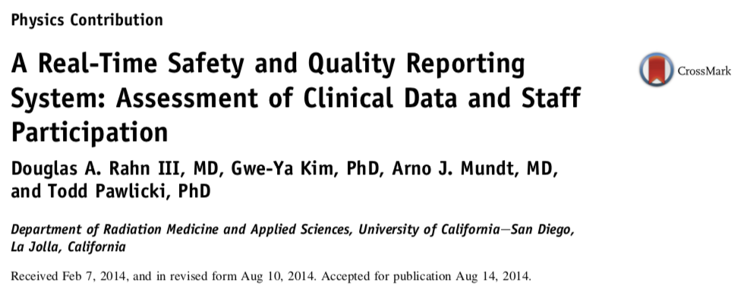
Gerçek zamanlı güvenlik ve kalite raporlama sistemi

Slide 14
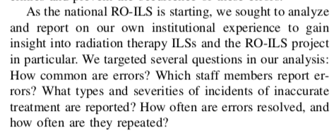
Ulusal kalite geliştirme programı belirlerken başlangıç soruları:
Hatalar ne kadar yaygın?
Hangi personel hataları rapor ediyor?
Ne tür ve şiddette uygunsuz tedavi hataları rapor ediliyor?
Hatalar ne sıklıkta çözülüyor?
Hatalar ne sıklıkta tekrarlıyor?

Slide 15
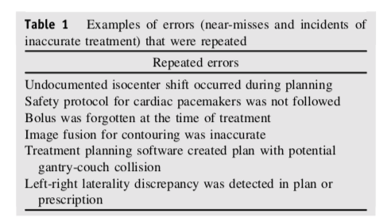
Tekrarlayan hatalar

Slide 16
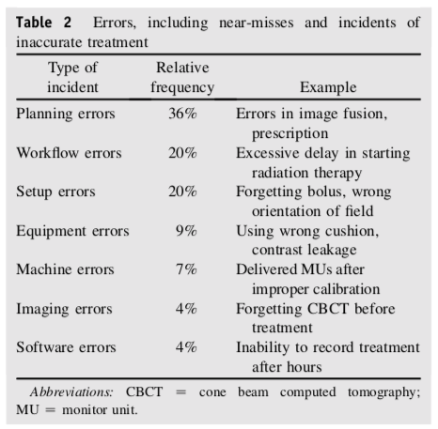
Hataların sıklıkları

Slide 17
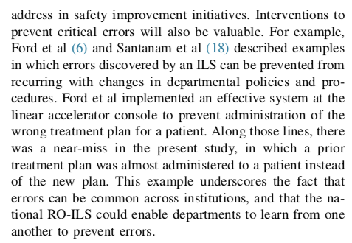
Departmanlar kendi politikalarını ve prosedürlerini belirlemelidir.
Gerçekleşen hatalar ve gerçekleşmek üzere olan olaylar bildirilip, paylaşıldıkça departmanların öğrenme düzeyleri artmaktadır ve hataları engellemeyi ön görebilmektedir.

Slide 18
Risk yönetimi ve kalitenin sağlanması:
Radyasyon onkologları, çalışan ekip ve yönetim birlikte çalışmalıdır.
Yeterli insan ve yeterli malzeme kaynağı gereklidir.
Departman içerisinde bir ekip kurulmalı, koordinatör belirlenmelidir.
“Planla, Geliştir, Kontrol et’’

Slide 19
Departmandaki hiçbir çalışan, profesyonel seviyesi, meslekleri, hiyerarşik seviyeleri ne olursa olsun, hastaya zarar verebilecek bir riski üstelenmeleri için yalnız bırakılmamalıdır.

Slide 20
Yeterli sayıda operasyonel prosedür, yeterli sayıda çalışan, kontrol noktası ve çift kontrol sağlanmalıdır.

Slide 21
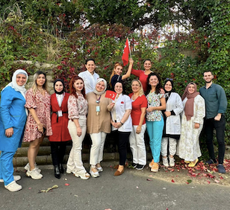
Sabrınız için teşekkür ederim…
Sağlık Bilimleri Üniversitesi Ümraniye Eğitim Araştırma Hastanesi Radyasyon Onkolojisi Ekibi

